Slide 1
Unidade 6
A organización celular dos seres vivos

Slide 2
1. A teoría celular
Puntos básicos da teoría celular
Partes comúns a todas as células e as súas funcións
  Membrana plasmática
  Citoplasma
  Material xenético

Slide 3
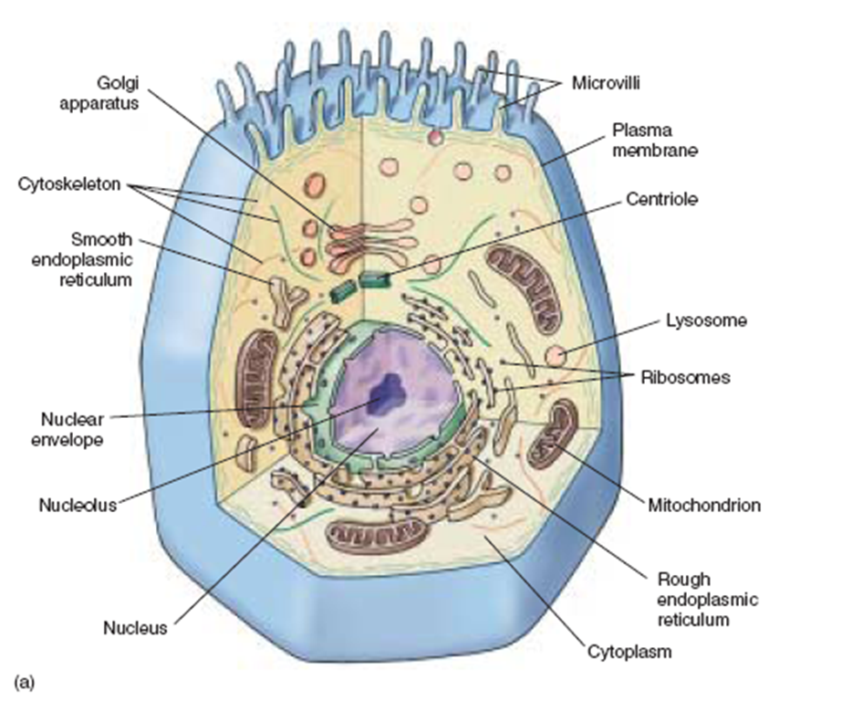
ESTRUCTURA DE LAS CÉLULAS
La estructura común a todas las células es:
Membrana plasmática, citoplasma y el material genético o ADN.

Slide 4
2. Tipos celulares e a súa relación evolutiva
Tipos de células segundo a súa complexidade e organización
- Procariotas: identificar partes e saber a función
- Eucariotas
Animal
Vexetal
Teoría endosimbióntica de Margulis

Slide 5
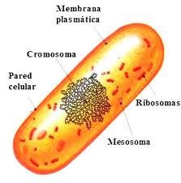
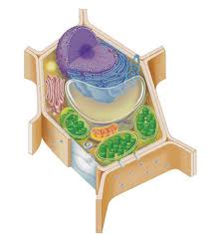
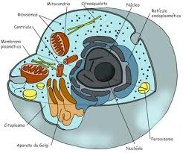
Tipos celulares
Procariota
Eucariota
Animal
Vegetal

Slide 6
Célula procariota

Slide 7
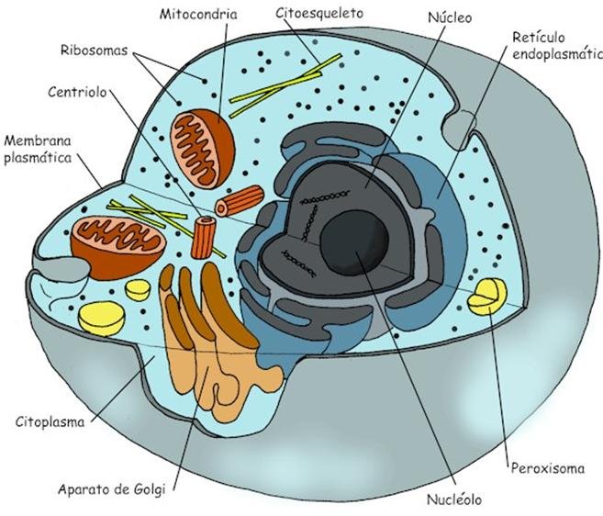
Celula eucariota animal

Slide 8
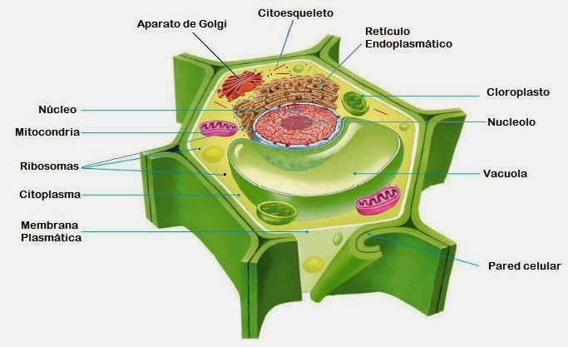
Célula eucariota vexetal

Slide 9
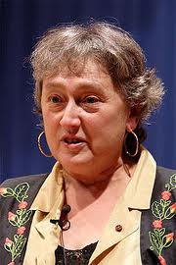
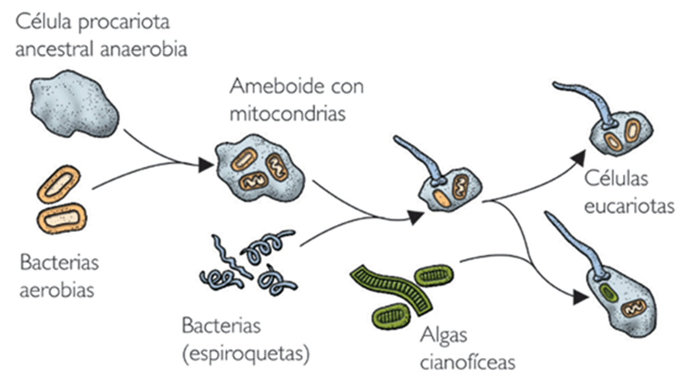
La endosimbiosis

Slide 10
Páx 110: 3
Páx 111: 4

Slide 11
3. A célula eucariota
Identificar os orgánulos celulares en distintos tipos de células e saber a súa función.
Diferenzas entre as células animais e as vexetais

Slide 12
LAS CÉLULAS VEGETALES
Diferencias con las células animales
Tienen
Pared Celular
Cloroplastos
No tienen
Centriolos
Vacuolas
Forma poliédrica

Slide 13
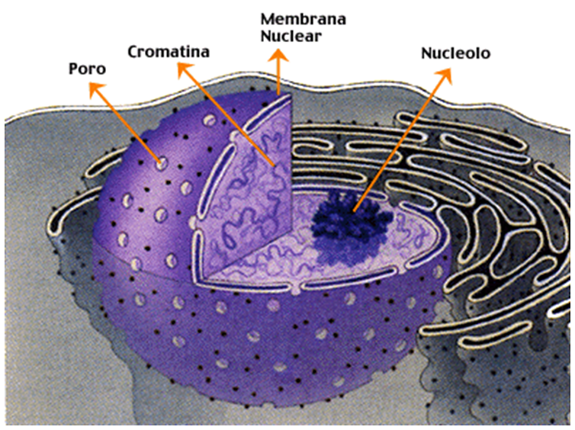
4. O núcleo celular
Saber identificar as partes do núcleo.

Slide 14
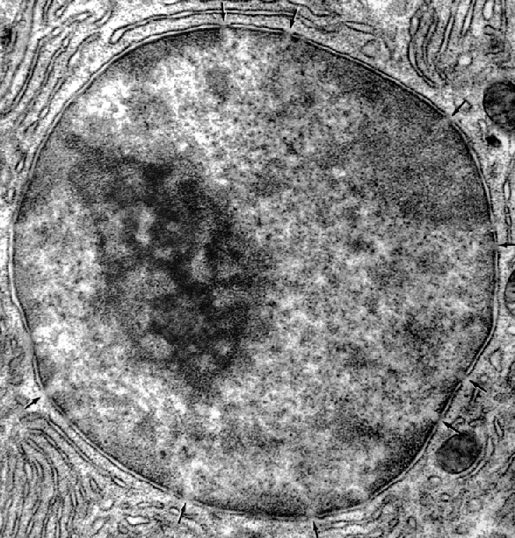
Envoltura nuclear
Poros
Cromatina
Nucléolo
Nucleoplasma
Lámina nuclear

Slide 15
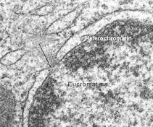
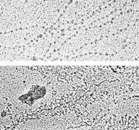

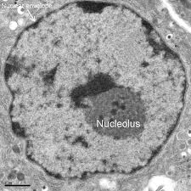
Partes del núcleo
Envoltura nuclear
Nucleoplasma
Nucléolo
Cromatina
ADN
Proteínas
ADN, ARN, proteínas

Slide 16
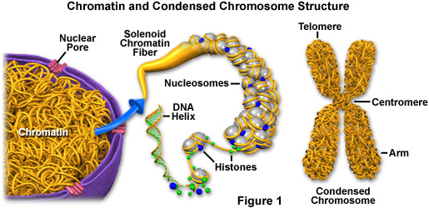

Slide 17
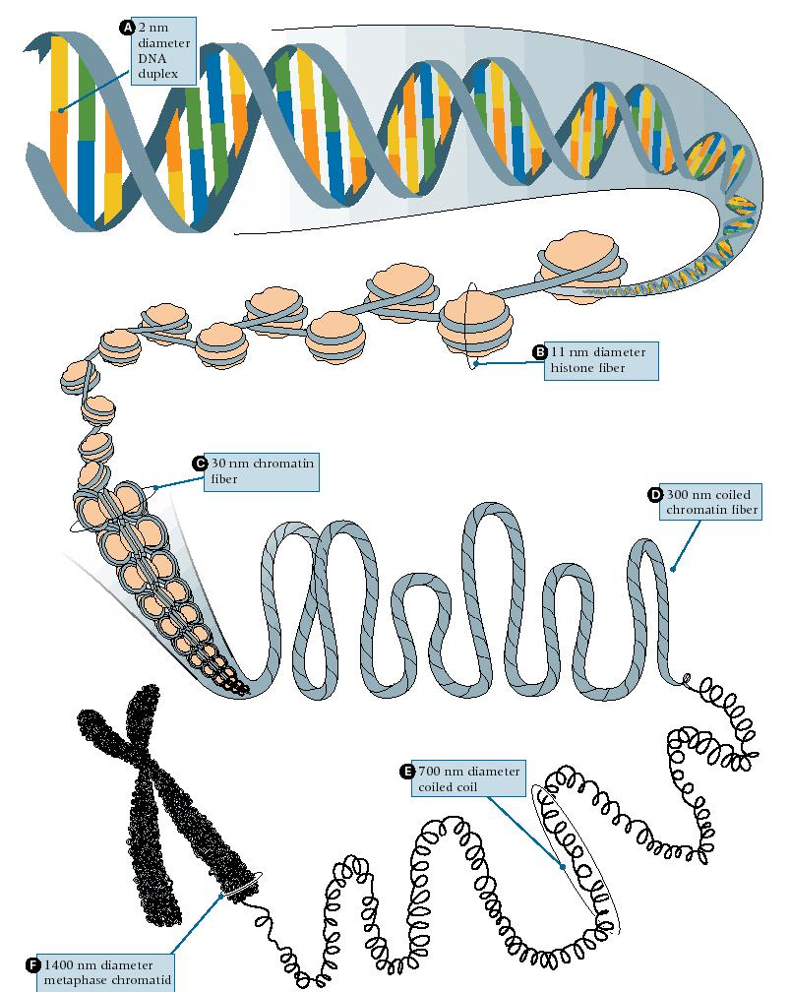
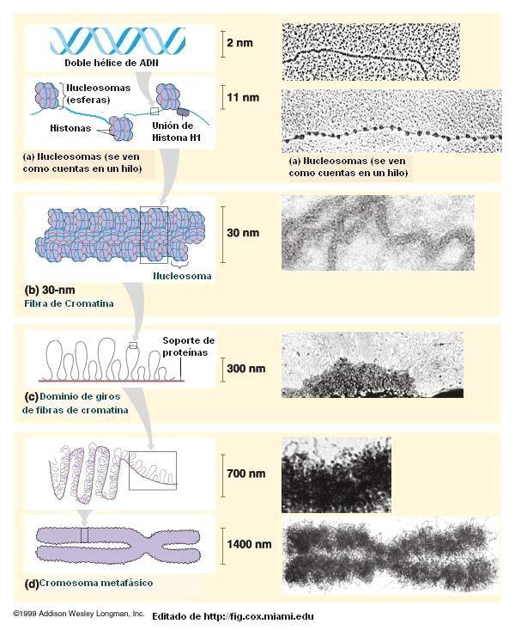

Slide 18
5. O ciclo celular
A qué denominamos ciclo celular?
Qué células do corpo humano non sufren división celular?
Etapas do ciclo celular:

Slide 19
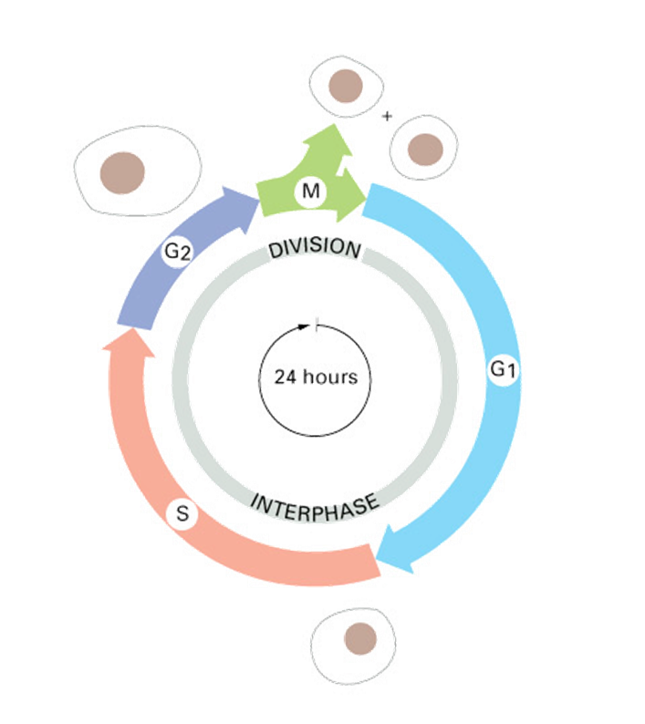
Ciclo celular

Slide 20
6. Os cromosomas
Estrutura dun cromosoma
Qué son os organismos diploides? E haploides?
Qué son os cromosomas homólogos?
Cantos cromosomas teñen as células non reproductoras do corpo humano? E as reproductoras?
Tipos de cromosomas según a posición do centrómero
Cariotipo
  Autosomas
  Cromosomas sexuais

Slide 21
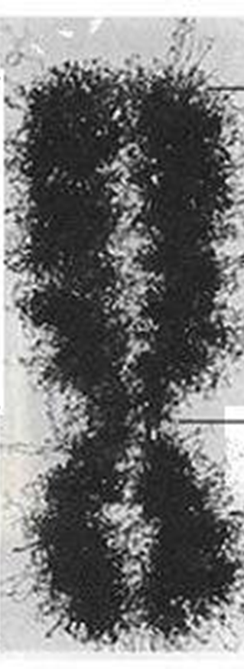
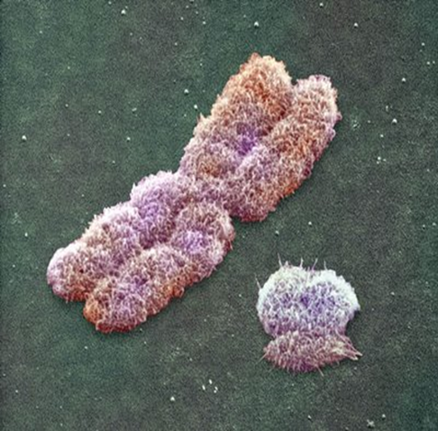

Slide 22
NÚMERO DE CROMOSOMAS
Las especies llamadas haploides poseen un número n de cromosomas distintos.
Sin embargo las llamadas diploides poseen 2n cromosomas, es decir, n parejas de cromosomas homólogos (idénticos).
En cada pareja, uno de los cromosomas procede del padre y otro de la madre.
En la especie humana, las células poseen 46 cromosomas en 23 parejas de homólogos. Es lo que se denomina dotación cromosómica de la especie humana.
En algunos organismos puede haber más juegos de cromosomas (3n, 4n...) y se denominan poliploides.

Slide 23
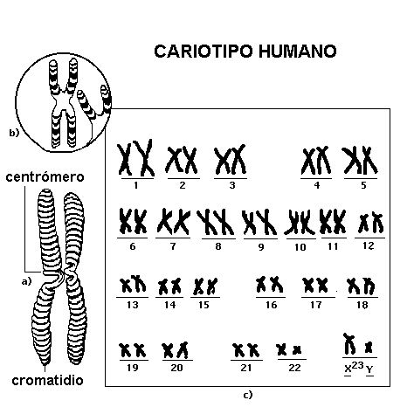
Número de cromosomas.
El número de cromosomas de cada especie es constante. El conjunto formado por los cromosomas de una especie, representados de forma fotográfica, constituye su cariotipo.
Dentro del cariotipo se distinguen:
Cromosomas somáticos o autosomas, que son comunes a los dos sexos y están implicados en el desarrollo de las características del cuerpo.
Cromosomas sexuales: Son los que determinan el sexo del individuo. Son el cromosoma X y el Y (generalmente de menor tamaño).

Slide 24
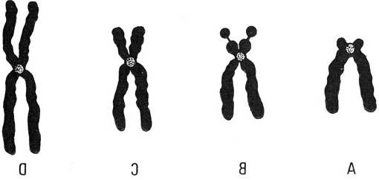
Según el tamaño relativo de los brazos (o según la posición del centrómero) se distinguen 4 tipos de cromosomas:
Metacéntricos: Los dos brazos tienen, aproximadamente, la misma longitud porque el centrómero se encuentra en la mitad del cromosoma.
Submetacéntrico. Brazos cromosómicos ligeramente desiguales.
Acrocéntricos: Los dos brazos son de distinta longitud, muy desiguales.
Telocéntricos: Sólo es visible un brazo porque el centrómero se encuentra en un extremo.

Slide 25
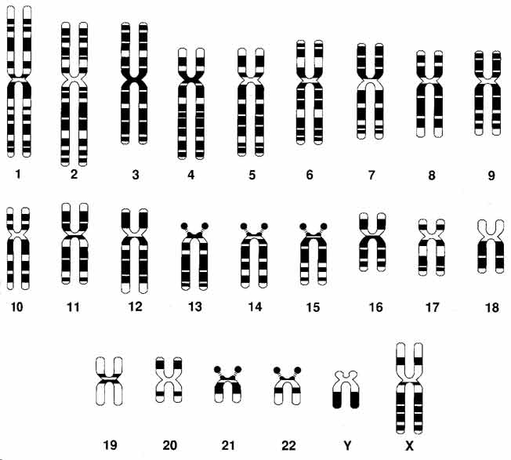
Idiograma
Un idiograma es la representación esquemática del tamaño, forma y patrón de bandas de todos los cromosomas, que se alinean por el centrómero, y con el brazo largo siempre hacia abajo.

Slide 26
Páx 117: 15, 17

Slide 27
7. A división celular
Que é a mitose?
Mitose
  Profase
  Metafase
  Anafase
  Telofase
  Citocinese

Slide 28
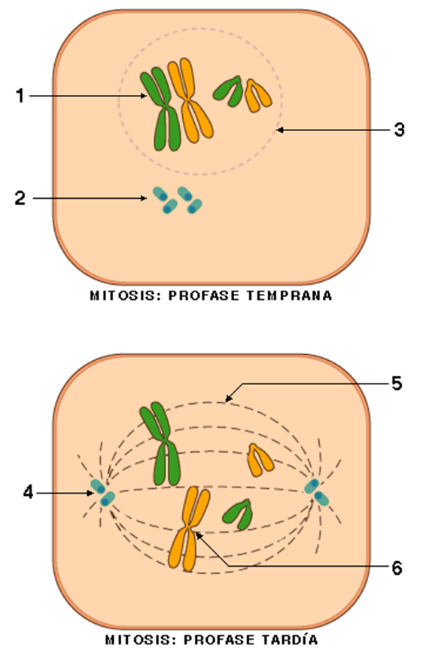
Profase

Slide 29
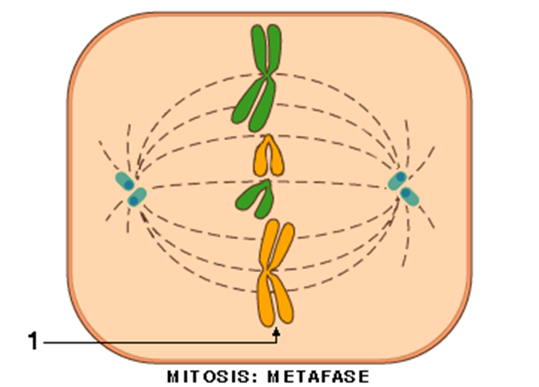
Metafase

Slide 30
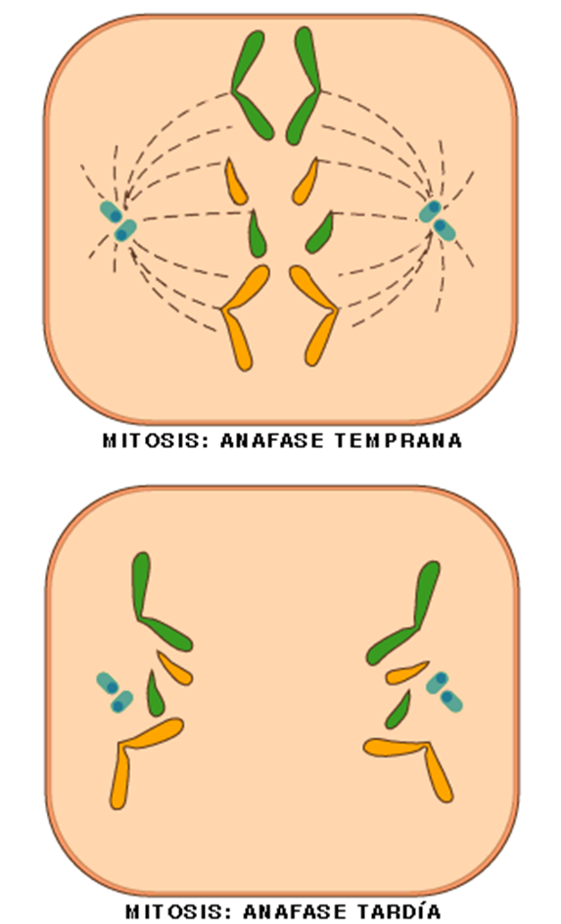
Anafase

Slide 31
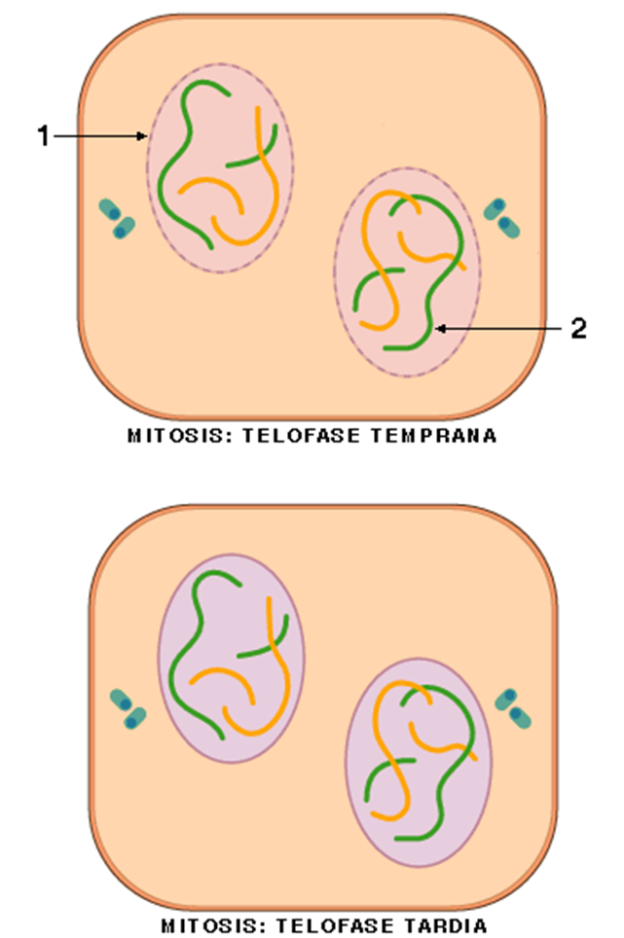
Telofase

Slide 32
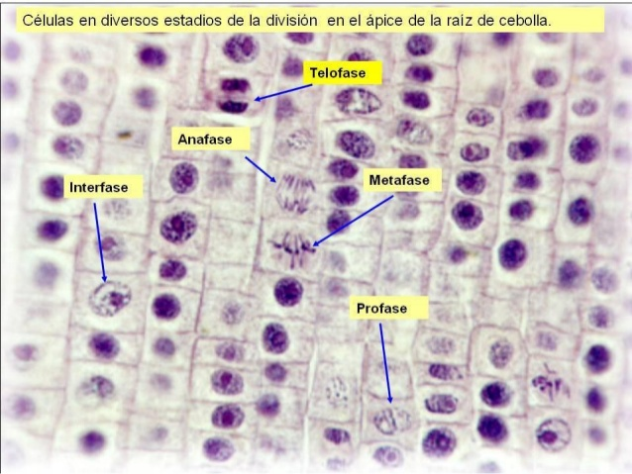

Slide 33
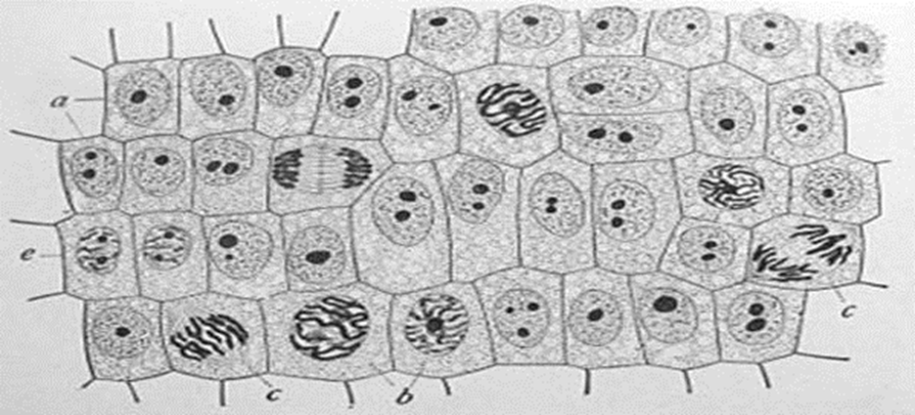

Slide 34
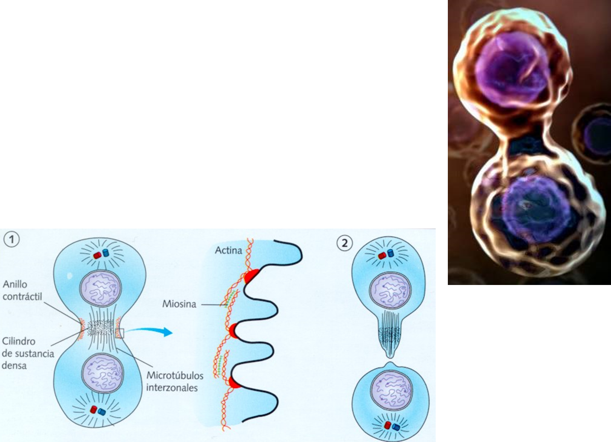
Citocinese en células animais

Slide 35
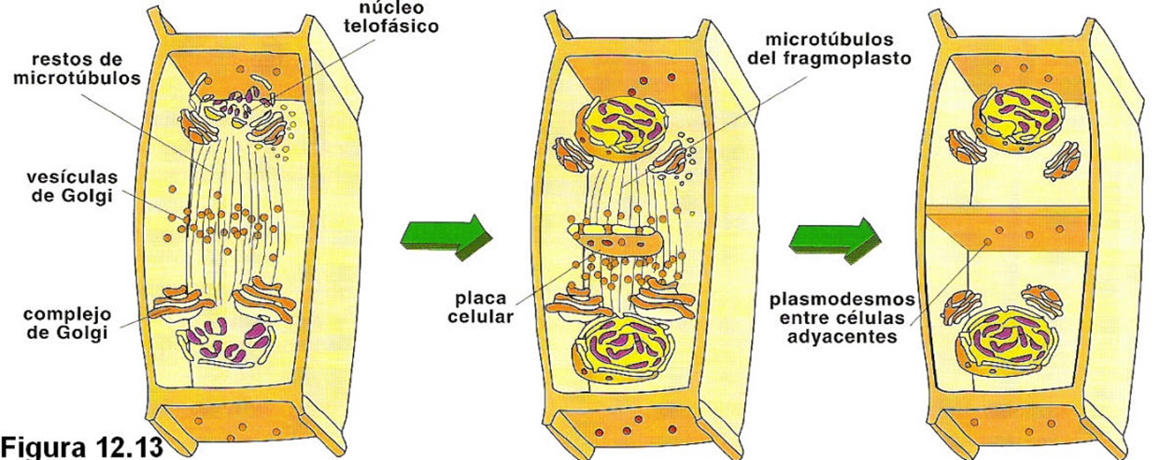
Citocinese en células vexetais

Slide 36
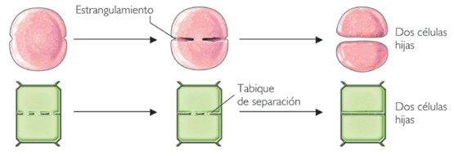
Comparación citocinesis animal y vegetal

Slide 37
8. A meiose
Que é a meiose?
Fases da meiose
  División I
    Profase I
    Metafase I
    Anafase I
    Telofase I
  División II
    Profase I
    Metafase I
    Anafase I
    Telofase I
Importancia biolóxica da meiose
Espermatoxénese e ovoxénese

Slide 38
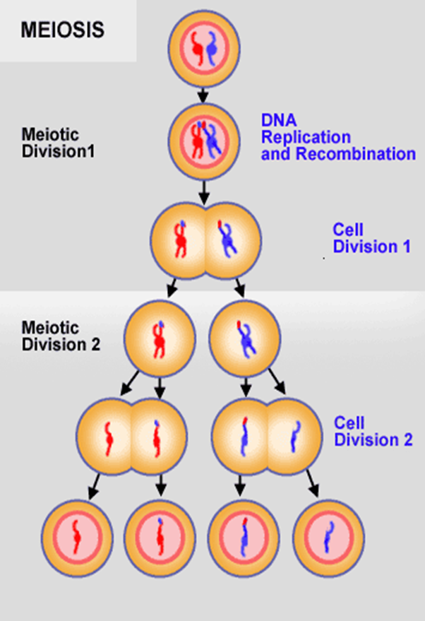
Primeira e segunda división meiótica

Slide 39
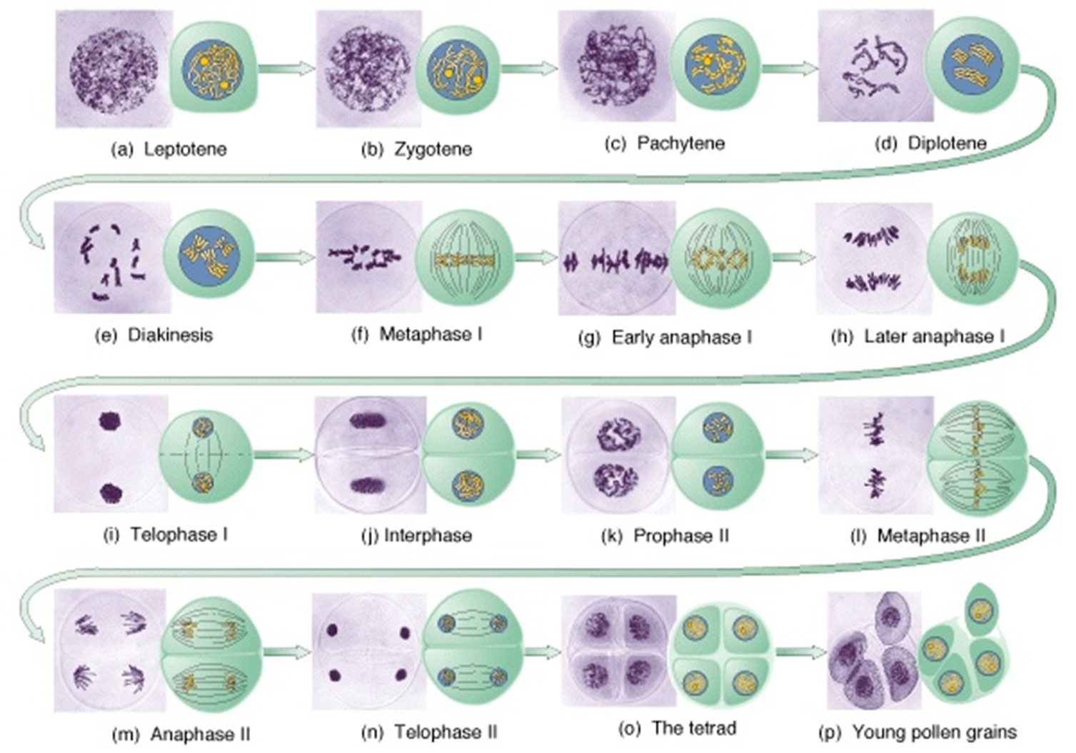

Slide 40
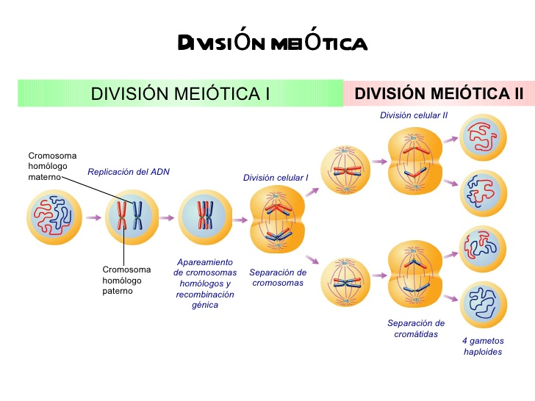

Slide 41
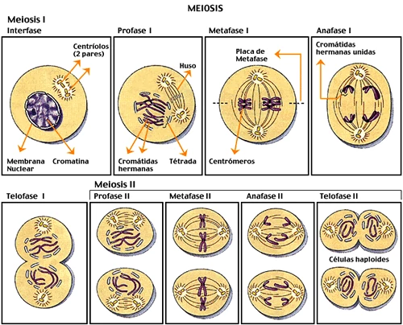

Slide 42
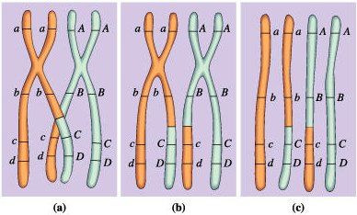
Entrecruzamiento

Slide 43
Mitosis vs Meiosis:
Mitosis
Meiosis
Conservativa (2n)  (2n)
Una división (2 células hijas)
Células no gaméticas
Interviene en el crecimiento y la reproducción asexual
Reductiva (2n)  (n)
Dos divisiones (4 células hijas)
Células gaméticas
Imprescindible en la reproducción sexual

Slide 44
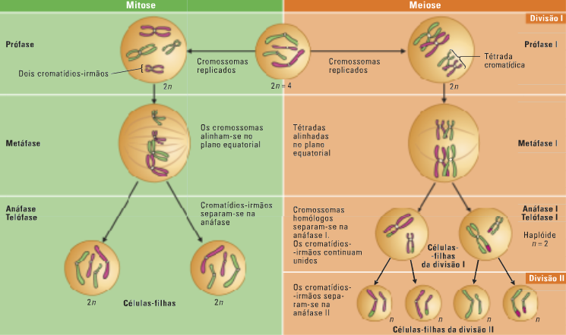
Diferenza entre meiose e mitose

Slide 45
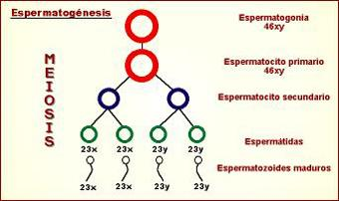
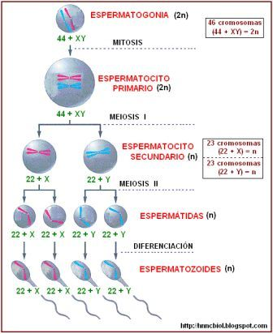
Espermatoxénese
Copiar esquema

Slide 46
Páx 121: 26, 27, 32
Páx: 122: 36,37,38
Páx 123: 43

